Slide 1
第五讲 服务器软件设计

Slide 2
目 录
服务器分类技术
进程与线程
多进程服务器
多线程服务器
Ref:
UNP CH4,CH5,CHE30
LINUX网络编程CH4,CH14

Slide 3
服务器分类
按连接类型分类
面向连接的服务器（如tcp）
面向无连接的服务器（如udp）
按处理方式分类
迭代（ Iterative ）服务器（循环服务器）
并发服务器（ Concurrent ）
按状态保存分类
有状态服务器
无状态服务器

Slide 4
Iterative vs. Concurrent Server
Server (parent)
Bind Addr.
Bind Addr.
Server (child)
Listen
Listen
Close Listening Conn.
Accept Conn.
Accept Conn
Process Conn.
Accept Req.
Process
Fork
Close connected conn.
Process Req.
Close conn.
Response
Close connected conn.
Exit
TCP Iterative server
TCP Concurrent Server

Slide 5
“进程”基本概念
进程定义了一个计算的基本单元，它是一个执行某一个特定程序的实体，它拥有独立的地址空间、执行堆栈、文件描述符等。
进程间正常情况下，互不影响，一个进程的崩溃不会造成其他进程的崩溃。
当进程间共享某一资源时，需注意两个问题：同步问题和通信问题。

Slide 6
进程产生的方式
进程复制fork()
system()方式
进程执行exec()函数系列
所有用户态进程的产生进程init

Slide 7
Create process
#include <sys/types.h>
#include <unistd.h>
pid_t fork(void)
returns: 0 in child, Process ID of child in parent, -1 on error.
All descriptors open in the parent before the call to fork are shared with the child after fork returns.
非常重要的是：fork后，父子进程均需要将自己不使用的描述字关闭，有两方面的原因：（1）以免出现不同步的情况；（2）最后能正常关闭描述字

Slide 8
Create process （cont.）
子进程继承父进程的大部分属性，如：
实际UID,GID和有效UID,GID；环境变量；UID、GID设置模式位；进程组号；控制终端；当前工作目录；根目录；文件创建掩码；文件长度限制；预定值（如优先级）等；
但子进程也有与父进程不同的属性，如：
进程号；父进程号；子进程的用户时间和系统时间被初始化为0；子进程的超时时钟设置为0；子进程的信号处理函数指针置为空；子进程不继承父进程的记录锁等；

Slide 9
getpid()、getppid()函数
getpid()函数返回当前进程的ID号，getppid()返回当前进程的父进程的ID号。类型pid_t其实是一个typedef类型，定义为unsigned int。getpid()函数和getppid()函数的原型如下：
#include <sys/types.h>
#include <unistd.h>
pid_t getpid(void);
pid_t getppid(void);

Slide 10
Terminate Process
#include <stdlib.h>
void exit(int status);
本函数终止调用进程。关闭所有子进程打开的描述符，释放占用的内存资源，并向父进程发送SIGCHLD信号。
进程退出前，需要刷新I/O缓冲区，并执行由atexit或on_exit注册的函数。
#include <unistd.h>
void _exit(int status);
该函数除不执行上述exit函数的第二条功能外，其他与exit函数完全一样。（一般情况下，fork的子进程调用_exit终止自己，而不是调用exit）。

Slide 11
获取子进程终止信息
#include <sys/types.h>
#include <sys/wait.h>
pid_t wait(int *stat_loc);
返回：终止子进程的ID－成功；-1－出错；stat_loc存储子进程的返回值；
该函数将挂起当前进程，直到有一个子进程终止或者被信号中断。
当调用该系统调用时，如果有一个子进程已经终止，则该系统调用立即返回，并释放子进程所有资源。

Slide 12
多进程并发服务器模板
……
int main(void)
{
int listenfd, connfd;
pid_t pid;
int BACKLOG = 5;
if ((listenfd = socket(AF_INET, SOCK_STREAM, 0)) == -1) {
perror(“Create socket failed.”);
exit(1);
}
bind(listenfd, …);
listen(listenfd, BACKLOG);
while(1) {
if ((connfd = accept(sockfd, NULL, NULL)) == -1) {
perror(“Accept error.”);
exit(1);
}

Slide 13
多进程并发服务器模板（cont.）
if ((pid = fork()) >0) {
close(connfd);
……
conntinue;
}
else if (pid == 0) {
close(listenfd);
……
close(connfd);
_exit(0);
}
else {
perror(“Create child process failed.”);
exit(1);
}
}
}
特别需要注意

Slide 14
一点说明
从以上模板看出，产生新的子进程后，父进程要关闭连接套接字，而子进程要关闭监听套接字，主要原因是：
关闭不需要的套接字可节省系统资源，同时可避免父子进程共享这些套接字可能带来的不可预计的后果；
另一个更重要的原因，是为了正确地关闭连接。和文件描述符一样，每个套接字描述符都有一个“引用计数”。当fork函数返回后，listenfd和connfd的引用计数变为2，而系统只有在某描述符的“引用计数”为0时，才真正关闭该描述符。

Slide 15
Status of concurrent server
Server
Client
Connection
request
listenfd
connect()
Status of client-server before call to accept

Slide 16
Status of concurrent server （cont.）
Server
Client
listenfd
connect()
connection
connfd
Status of client-server after return from accept

Slide 17
Status of concurrent server （cont.）
server（parent）
client
listenfd
connect()
connection
connfd
fork()
Server（child）
listenfd
connfd
Status of client-server after fork returns

Slide 18
Status of concurrent server （cont.）
server（parent）
Client
listenfd
connect()
connection
Server（child）
connfd
Status of client-server after parent and child close appropriate sockets

Slide 19
Exam. Multi-process Concurrent server
该实例包括服务器程序和客户程序，具体功能如下：
服务器等待客户连接，连接成功后显示客户地址，接着接收该客户的名字并显示，然后接收来自客户的信息（字符串），将该字符串反转，并将结果送回客户。要求服务器具有同时处理多个客户的能力。
客户首先与服务器连接，接着接收用户输入客户的名字，将该名字发送给服务器，然后接收用户输入的字符串，并发送给服务器，然后接收服务器返回的经处理后的字符串，并显示之。当用户输入Ctrl+D，终止连接并退出。

Slide 20
多进程并发服务器－服务器
#include <stdio.h>
……
#define PORT 1234
#define BACKLOG 2
#define MAXDATASIZE 1000
void process_cli(int connectfd, sockaddr_in client);
int main(void)
{
int listenfd, connectfd;
pid_t pid;
struct sockaddr_int server, client;
int sin_size;
/* Create TCP Socket */
……

Slide 21
多进程并发服务器－服务器
/* Bind server address to listenfd. */
……
/* Listen on listenfd */
……
sin_size = sizeof(struct sockaddr_int);
while(1) {
if ((connectfd = accept(listenfd, (struct sockaddr *)&client, &sin_size)) == -1) {
perror(“accept error.”); exit(1); }
if ((pid = fork()) > 0) {
close(connectfd);
continue;
}
else if (pid == 0) {
close(listenfd);
process_cli(connectfd, client);
exit(1);
}

Slide 22
多进程并发服务器－服务器
else {
printf(“fork error.\n”);
exit(0);
}
}
close(listenfd);
}

Slide 23
多进程并发服务器－服务器
void process_cli(int connectfd, sockadd_in client) {
int num;
char recvbuf[MAXDATASIZE], sendbuf[MAXDATASIZE], cli_name[MAXDATASIZE];
printf(“You got a connection from %s.\n”, inet_ntoa(client.sin_addr));
num = recv(connectfd, cli_name, MAXDATASIZE, 0);
if (num == 0) {
close(connectfd);
printf(“cllient disconnected.\n”);
return;
}
cli_name[num-1] = ‘\0’;
printf(“Client name is %s.\n”,cli_name);:

Slide 24
多进程并发服务器－服务器
while (num = recv(connectfd, recvbuf, MAXDATASIZE,0) {
recvbuf[num] = ‘\0’;
printf(“Received client (%s) message: %s\n”, cli_name, recvbuf);
for(int i=0; i < num – 1; i++)
sendbuf[i] = recvbuf[num-i-2];
sendbuf[num-1] = ‘\0’;
send(connectfd, sendbuf, strlen(sendbuf), 0);
}
close(connectfd);
}

Slide 25
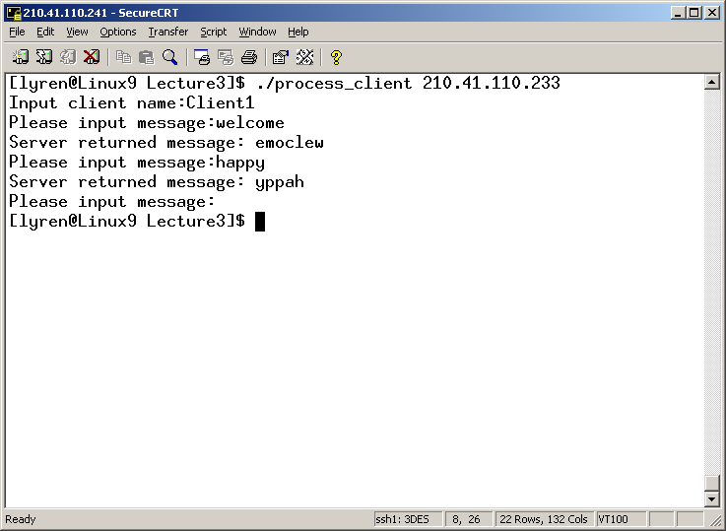
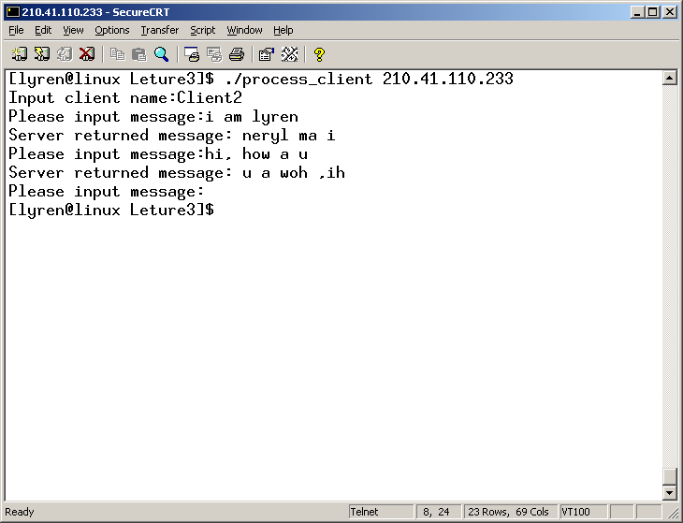
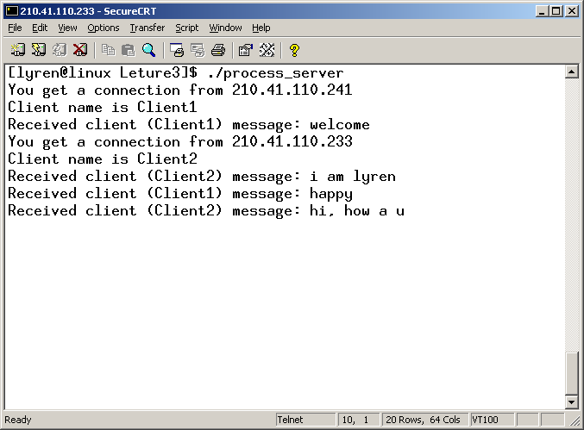
多个客户同时请求处理

Slide 26
多进程服务器的问题
In the traditional Unix model, when a process need something performed by another entity it forks a child process and lets the child performs the processing. There are problems with fork :
Fork is expensive.
Inter-process communication is required to pass information between the parent and child after the fork.
The numbers of concurrent process is limits.

Slide 27
“线程”基本概念
Threads help with both problems. Thread are sometimes called lightweight processes. That is, thread creation can be 10~100 times faster than process creation.
All threads within a process share the same global memory and following:
Shared private
Process instuctions thread ID
Most data set of registers
Open files stack
Signal handlers errno
User and group ID signal mask

Slide 28
线程函数
#include <pthread.h>
int pthread_create(pthread_t *tid, const pthread_attr_t *attr, void *(*func)(void *), void *arg);
若线程创建成功，则返回0。若线程创建失败，则返回出错编号，并且*thread中的内容是未定义的。
返回成功时，由tidp指向的内存单元被设置为新创建线程的线程ID。attr参数用于指定各种不同的线程属性。新创建的线程从func函数的地址开始运行，该函数只有一个万能指针参数arg，如果需要向func函数传递的参数不止一个，那么需要把这些参数放到一个结构中，然后把这个结构的地址作为arg的参数传入。
linux下用C语言开发多线程程序时，遵循POSIX线程接口，称为pthread

Slide 29
线程函数（cont.）
#include <pthread.h>
void pthread_exit(void *status);
线程通过调用pthread_exit函数终止执行，就如同进程在结束时调用exit函数一样。这个函数的作用是，终止调用它的线程并返回一个指向某个对象的指针status。注意此函数不会返回到调用者。
一个线程的结束有两种途径，一种是函数结束了，调用它的线程也就结束了；另一种方式是通过pthread_exit来实现。

Slide 30
线程函数（cont.）
#include <pthread.h>
int pthread_join(pthread_t thread, void **retval);
此函数用来等待一个线程的结束,用于线程间同步的操作。它以阻塞的方式等待thread指定的线程结束。当函数返回时，被等待线程的资源被收回。如果线程已经结束，那么该函数会立即返回。并且thread指定的线程必须是joinable的。
参数 ：thread: 线程标识符，即线程ID，标识唯一线程。retval: 用户定义的指针，用来存储被等待线程的返回值。
返回值 ： 0代表成功。 失败，返回的则是错误号。

Slide 31
线程函数（cont.）
pthread_join使一个线程等待另一个线程结束。代码中如果没有pthread_join，主线程会很快结束从而使整个进程结束，从而使创建的线程没有机会开始执行就结束了。加入pthread_join后，主线程会一直等待直到等待的线程结束自己才结束，使创建的线程有机会执行。
需要说明的是，一个线程不能被多个线程等待，也就是说对一个线程只能调用一次pthread_join，否则只有一个能正确返回，其他的将返回ESRCH 错误。

Slide 32
线程函数（cont.）
通过pthread_join()函数来使主线程阻塞等待其他线程退出，这样主线程可以清理其他线程的环境。但是还有一些线程，更喜欢自己来清理退出的状态，他们也不愿意主线程调用pthread_join来等待他们。我们将这一类线程的属性称为detached。如果我们在调用pthread_create()函数的时候将属性设置为NULL，则表明我们希望所创建的线程采用默认的属性，也就是joinable。如果需要将属性设置为detached。
在线程设置为joinable后，可以调用pthread_detach()使之成为detached。但是相反的操作则不可以。
如果线程已经调用pthread_join()后，则再调用pthread_detach()则不会有任何效果。
相关代码请参阅linux系统编程相关资料。

Slide 33
多线程并发服务器模板
……
void *start_routine( void *arg);
int main(void) {
int listenfd, connfd;
pthread_t tid;
type arg;
/* Create TCP socket */
……
/* Bind socket to address */
……
/* Listen */
……
while(1) {
/* Accept connection */
if ((pthread_create(&tid, NULL, start_routine, (void *)&arg))
/* handle exception */
……
}
……
}

Slide 34
并发服务器模型
基本并发服务器的模型
UDP并发服务器
TCP并发服务器
其它几种不同的TCP并发服务器模型

Slide 35
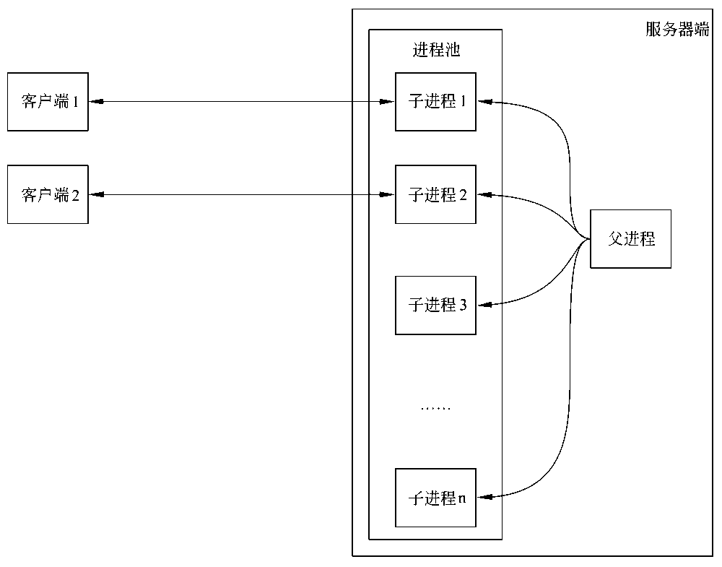
基本并发服务器的模型
在服务器端，主程序提前构建多个子进程，当客户端的请求到来的时候，系统从进程池中选取一个子进程处理客户端的连接，每个子进程处理一个客户端的请求，在全部子进程的处理能力得到满足之前，服务器的网络负载是基本不变的。

Slide 36
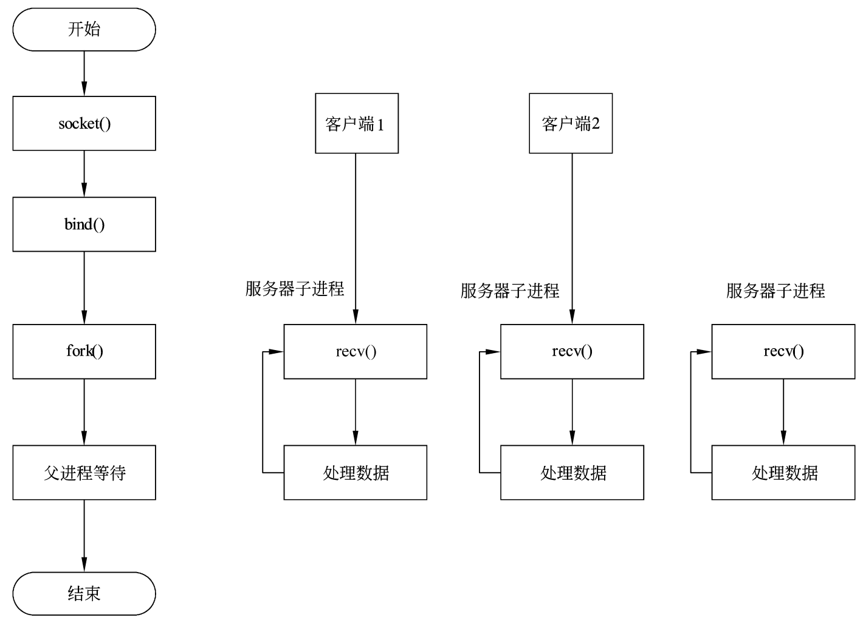
UDP并发服务器
上述并发服务器模型在UDP协议的实现模式如图所示：

Slide 37
UDP并发服务器
在建立套接字文件描述符后，对描述符和本地的地址端口进行绑定。然后fork()多个子进程，客户端请求的处理在子进程中进行。

Slide 38
UDP并发服务器的例子
对于客户端的请求，有多个子进程进行处理。与循环服务器相比较，并发的UDP程序，在处理客户端请求的时候，不再简单地使用一个while进行客户端请求的串行处理，而是fork一个进程，将客户端的请求放到一个进程中进行处理。
for(i=0;i<PIDNUMB;i++)
{
pid[i] = fork();
if(pid[i] == 0) /*子进程*/
{
handle_connect(s_s);
}
}
Ref: LINUX网络编程P417-418

Slide 39
TCP并发服务器
相比较UDP协议的并发服务器，TCP协议的并发服务器的主处理过程中多了一个accept的过程，服务器在此处等待客户端的连接，由于accept()函数为阻塞函数，所以通常情况下，服务器会在此处等待。对accept()函数的不同处理是区别各种服务器类型的一个重要依据。

Slide 40
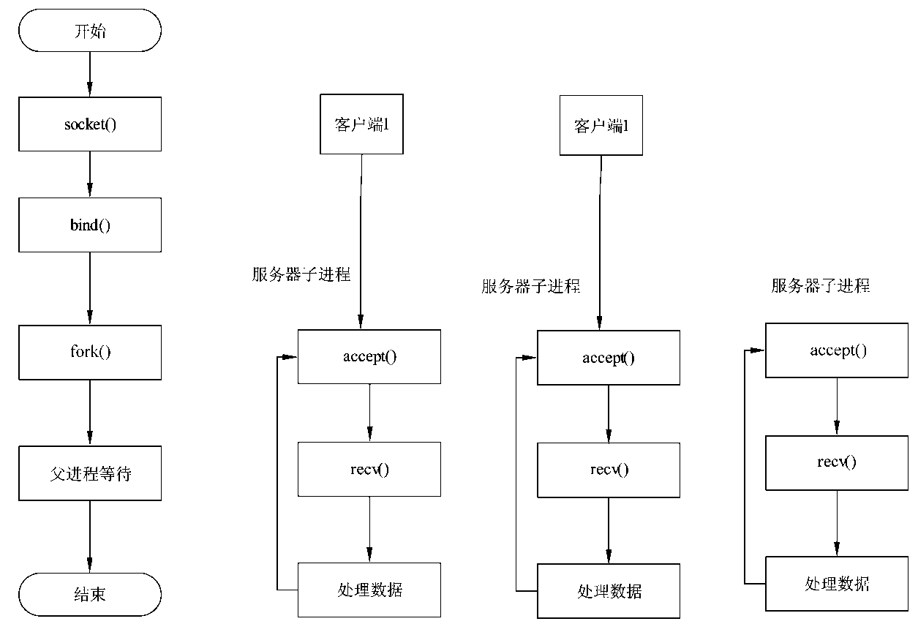
TCP并发服务器
TCP服务器使用socket()函数建立套接字文件描述符后，对地址和套接字文件描述符使用bind()函数进行绑定，使用listen()函数设定侦听的队列长度，然后进入并发服务器的主处理过程。

Slide 41
TCP并发服务器的例子
在处理客户端请求之前，程序先分叉了3个子进程，对应多个客户端的请求，由多个子进程进行处理。
/*建立TCP套接字*/
s_s = socket(AF_INET, SOCK_STREAM, 0);
...
/*将套接字文件描述符绑定到本地地址和端口*/
bind(s_s, (struct sockaddr*)&local, sizeof(local));
listen(s_s, BACKLOG); /*侦听*/
/*处理客户端连接*/
pid_t pid[PIDNUMB];
int i =0;
for(i=0;i<PIDNUMB;i++)
{
pid[i] = fork();
if(pid[i] == 0) /*子进程*/
{
handle_connect(s_s);
}
}
Ref: LINUX网络编程P420-421

Slide 42
其它几种TCP并发服务器模型
单客户端单进程，统一accept()
单客户端单线程，统一accept()
单客户端单线程，各线程独自accept()，使用互斥锁

Slide 43
单客户端单进程，统一accept()
基本的并发服务器模型，模型中服务器在客户端到来之前就预分叉了多个子进程用于处理客户端的连接请求
统一accept()的并发服务器模型并不预先分叉进程，而是由主进程统一处理客户端的连接，当客户端的连接请求到来时，才临时fork()进程，由子进程处理客户端的请求。这种模型将客户端的连接请求和业务处理进行了分离，相比较来说条理更清晰。

Slide 44
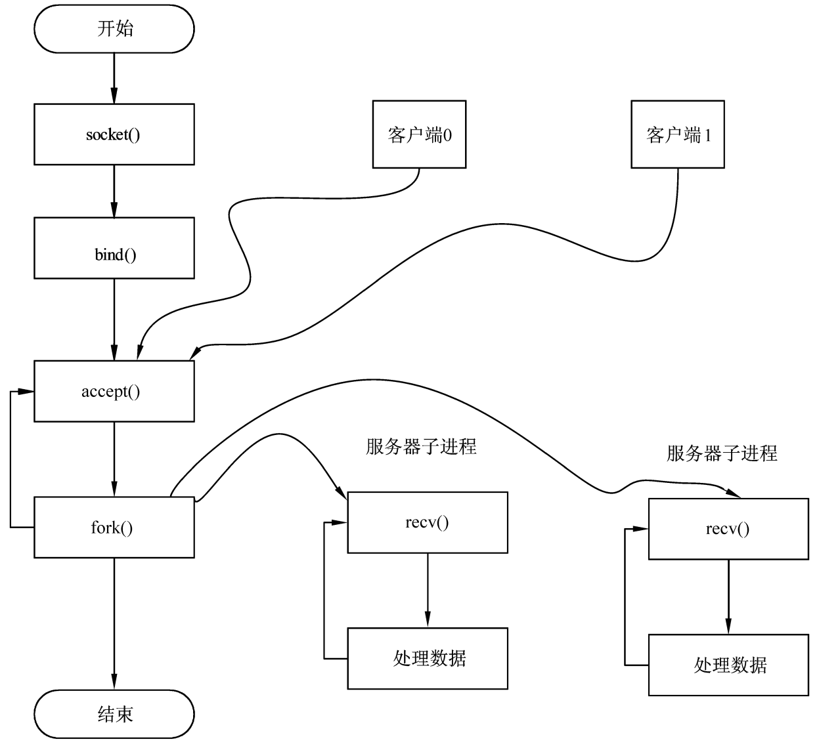
单客户端单进程，统一accept()
Ref代码: LINUX网络编程P423-424

Slide 45
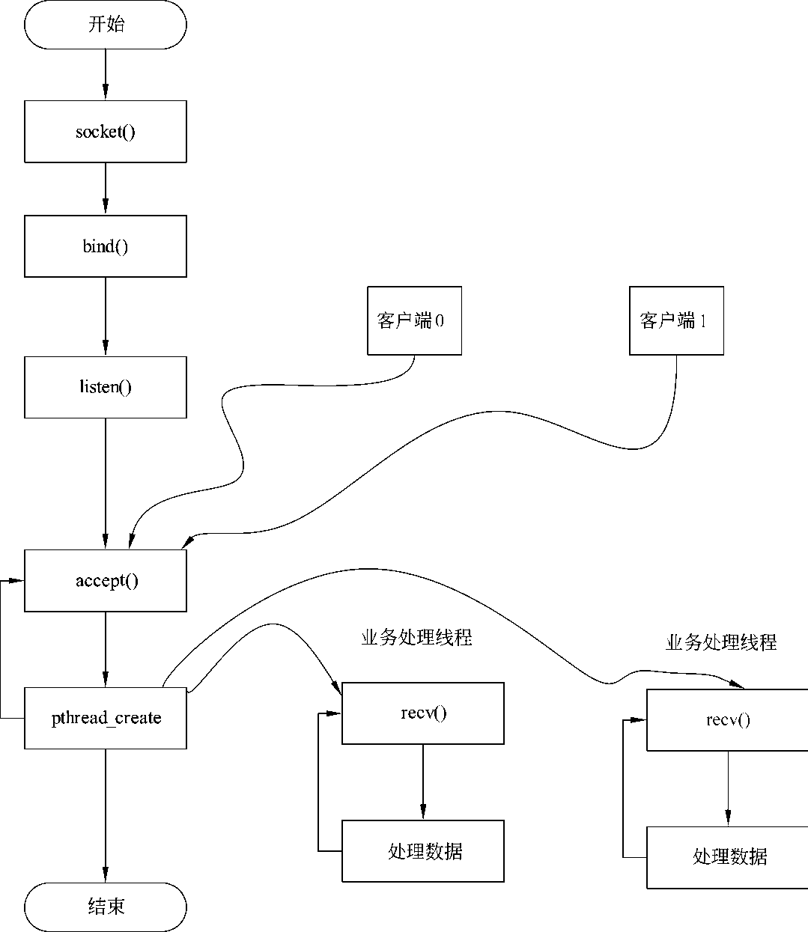
单客户端单线程， 统一accept()
此模型和和单客户端单进程类似，所不同的是采用线程来实现。
Ref代码: LINUX网络编程P425-427

Slide 46
单客户端单线程，各线程独自accept()，使用互斥锁
此模型为预先分配线程而不是进程的模型。在线程的accept()函数中，多个线程都可以使用此函数处理客户端的连接。为了防止冲突，使用了线程互斥锁。在调用函数之前锁定，调用函数accept()之后，释放锁。

